Slide 1
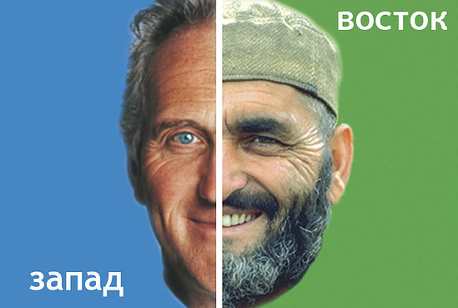
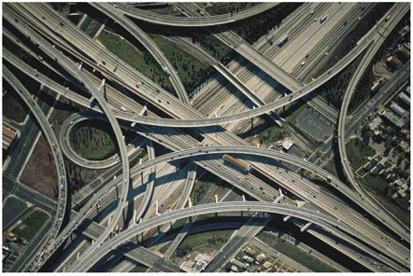
ЦИВИЛИЗАЦИИ Востока и Запада

Slide 2
Цивилизация – культурная общность наивысшего порядка.

Slide 3
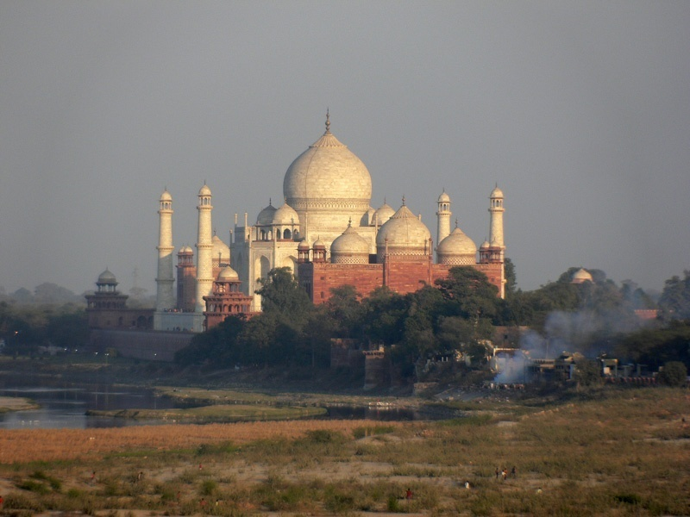
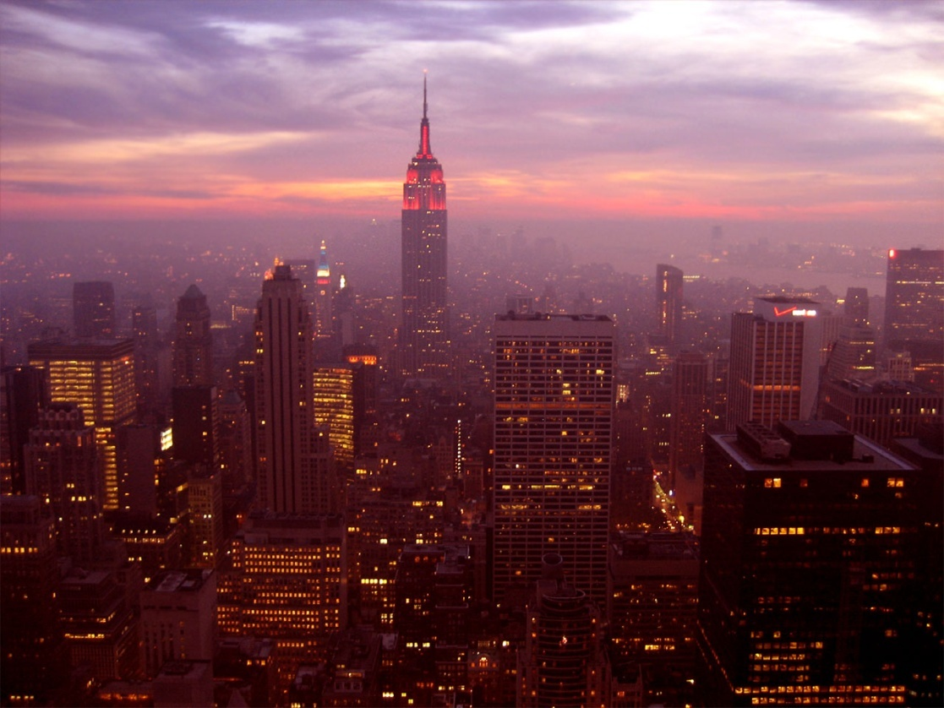
Запад есть запад, восток есть восток, Не встретиться им никогда... Лишь у подножья Престола Божья В день страшного суда.
Редьярд Киплинг
Эти строки, принадлежащие великому английскому писателю, и по сей день привлекают внимание. Одни соглашаются с Киплингом, говоря, что Востоку и Западу действительно не понять друг друга. Другие, наоборот, протестуют, указывая на то, что Восток европеизируется, а Запад проявляет все больший интерес к традициям востока ( философии, искусствам, медицине).

Slide 4
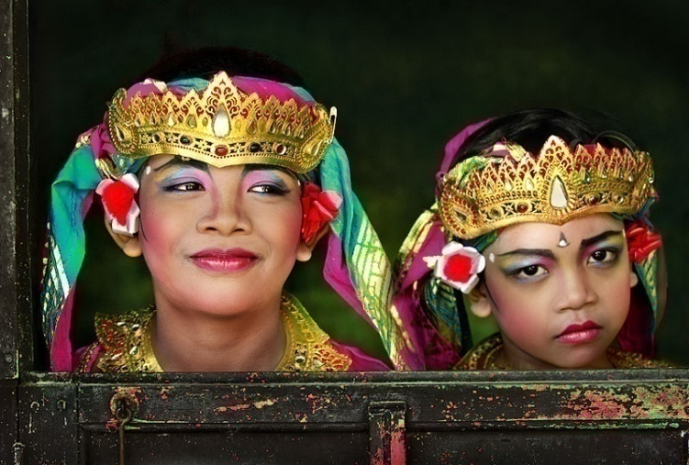
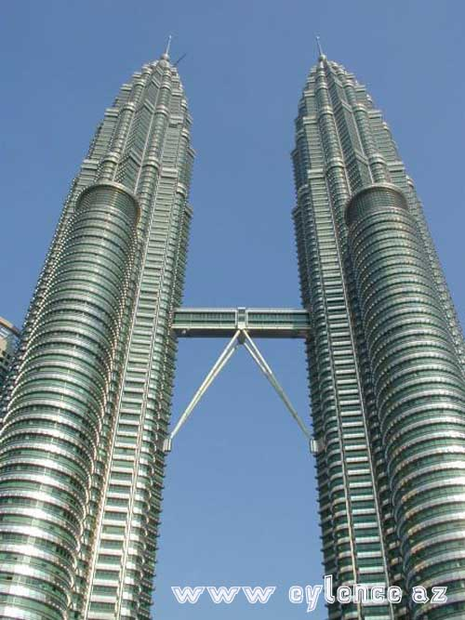
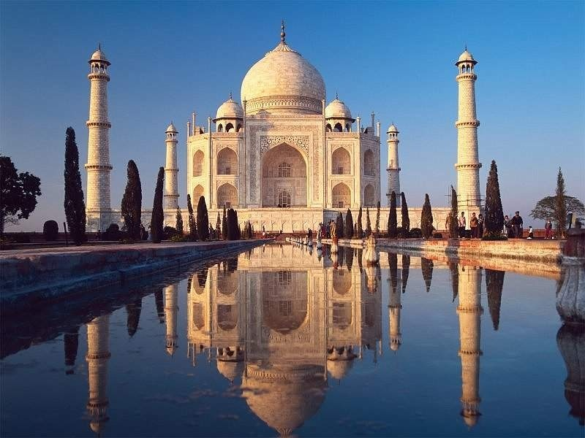
Цивилизации Востока

Slide 5
Под восточной цивилизацией подразумевается прежде всего Индия, Китай и Япония на протяжении гигантского временного промежутка: с середины 2 тысячелетия до н.э. - по 17 век н.э. - 3000 лет. За это время на Западе успели одна за другой смениться несколько цивилизаций.
В устойчивости Восточной цивилизации и состоит первая особенность Востока. Развитие Востока предстает как сплошная линия. Новые веяния не разрушают устои цивилизации. Они вписываются в старое и растворяются в нем.
Второй важной особенностью Востока являлось то, что общество здесь не утеряло связи с природой.
В отличие от европейцев человек Востока никогда не терял связи со средой обитания. Свои помыслы он направил не на создание механизмов, возмещающих собственное несовершенство, а на то, чтобы усовершенствовать свои душу и тело. Мир воспринимался им, как единое целое, и человек в этом целом не господин, а лишь одна из составных частей. А раз так, то цель человека - не вражда, а стремление быть с природой в гармонии и, познав основные ее законы, постараться не противоречить им.

Slide 6
ЦИВИЛИЗАЦИИ
ВОСТОК
Индуистская | Бассейн Инда и Ганга. Наследие: Золотой храм в Амритсаре, Тадж-Махал, пейзажи долины реки Дамодар.
Исламская | Субкультуры: арабская, тюркская, иранская, малайская. Наследие: мечети Аммана, Багдада, Анкары, Мекки, Тегерана; керамика, вышивка, тиснения на коже; художественная обработка металла.
Китайско-Конфуцианская | Бассейн реки Хуанхэ. Наследие: Великая Китайская стена, Великий канал, Дворцово-храмовые комплексы.
Японская | Япония. Наследие: икебана, бонсай, сад камней, аквакультура, театр кабуки, традиции и обычаи.
ЗАПАД
Западно-европейская | Франция, Италия, Великобритания, Германия. Наследие: музыка, живопись, замки Луары, Рим, Лувр, музеи Лондона, замки Баварии.
Православная | Россия(евразийская страна – совмещает культуру Востока и Запада), Сербия, Белоруссия, Украина. Наследие: церкви и соборы, монастыри, ремёсла(вышивка; роспись по дереву, металлу, глине; художественная ковка Каслино и др.).
Латиноамериканская | Южная Америка. Наследие: древние города индейцев, дороги инков, высокогорное животноводство, танцы и мелодии кечуа, кукуруза, фасоль, подсолнечник, картофель, томаты, какао.

Slide 7
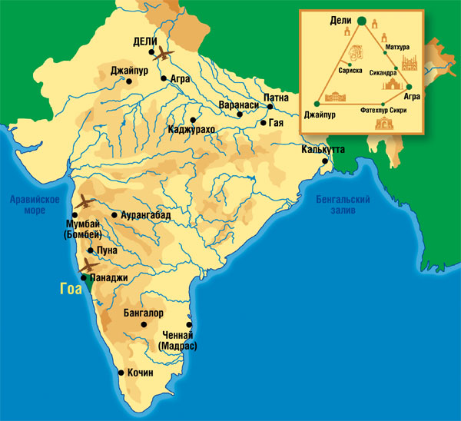
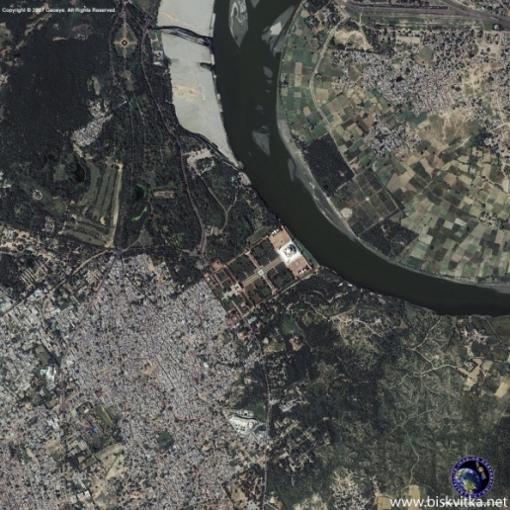
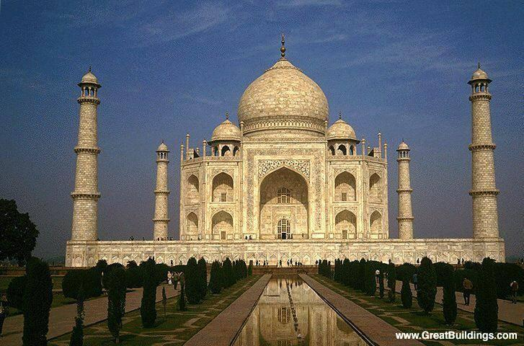
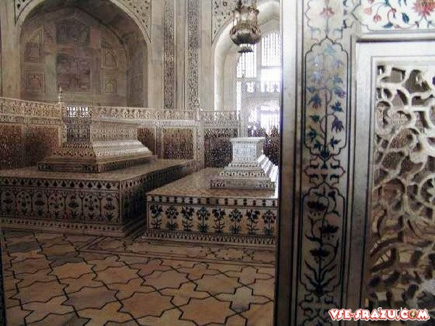
ИНДУИСТСКАЯ
Тадж-Маха́л — мавзолей-мечеть, находящийся в Агре, Индия. Построен по приказу императора Великих Моголов Шах-Ждахана в память о жене Мумтаз-Махал (позже здесь был похоронен и сам Шах-Джахан).
Тадж-Махал считается лучшим примером архитектуры стиля Мугал, который сочетает в себе элементы персидского, индийского и исламского архитектурных стилей. В 1983 году Тадж-Махал стал объектом Всемирного насления ЮНЕСКО, был назван «жемчужиной мусульманского искусства в Индии, одним из общепризнанных шедевров наследия, которым восхищаются во всем мире».

Slide 8
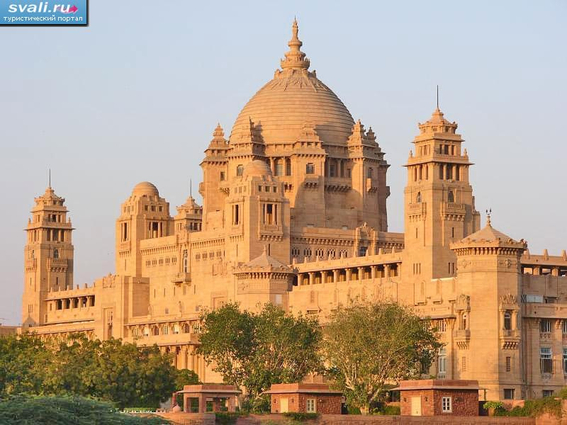
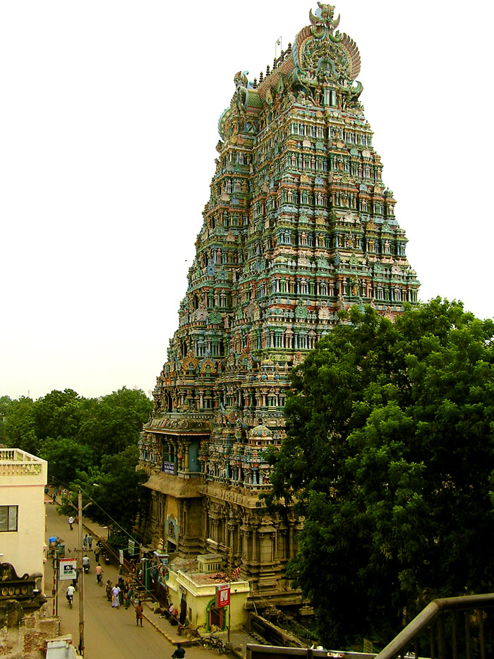
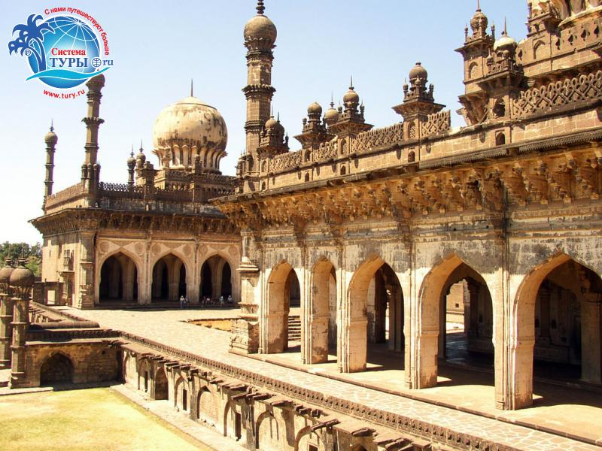
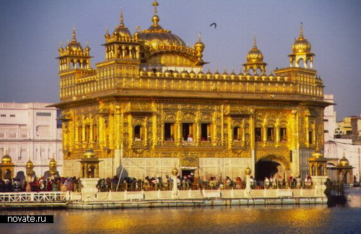
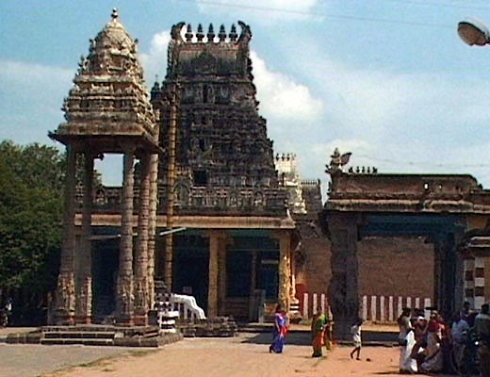

Slide 9
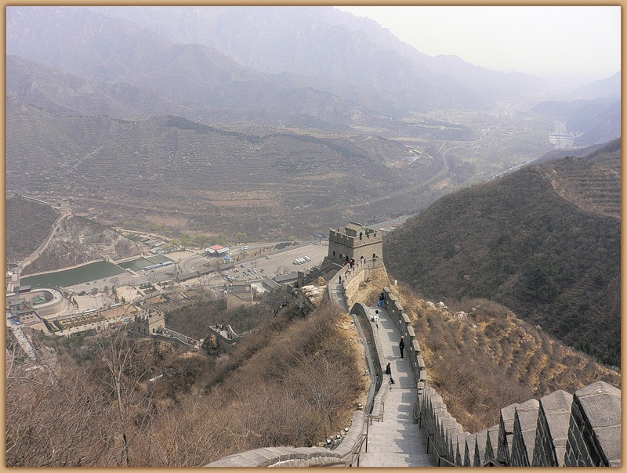
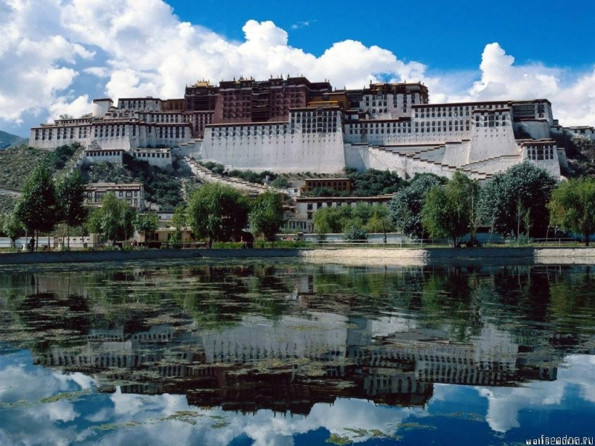
КИТАЙСКО-КОНФУЦИАНСКАЯ
Изобретения: компас, фарфор, бумага, книгопечатание, порох, чай, первое мороженое, макароны, самовар.

Slide 10
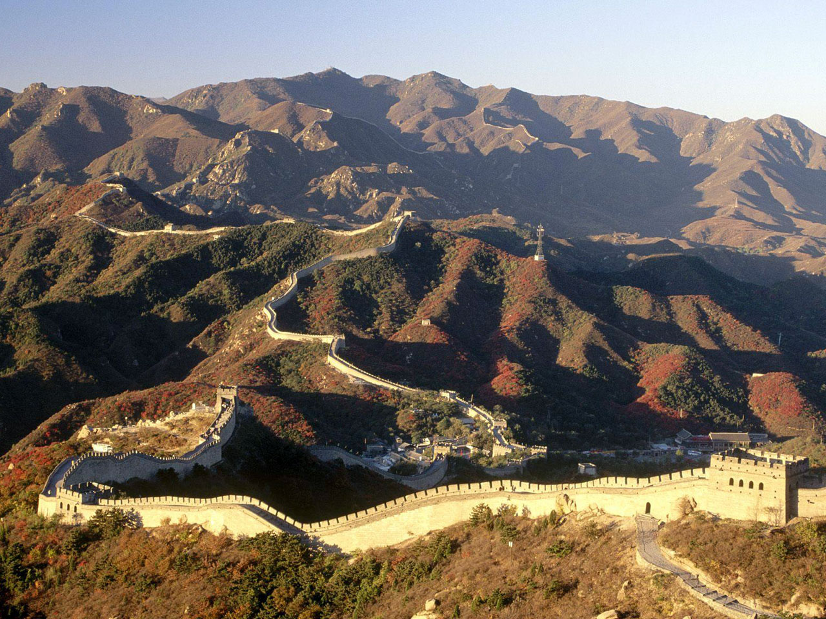

Slide 11
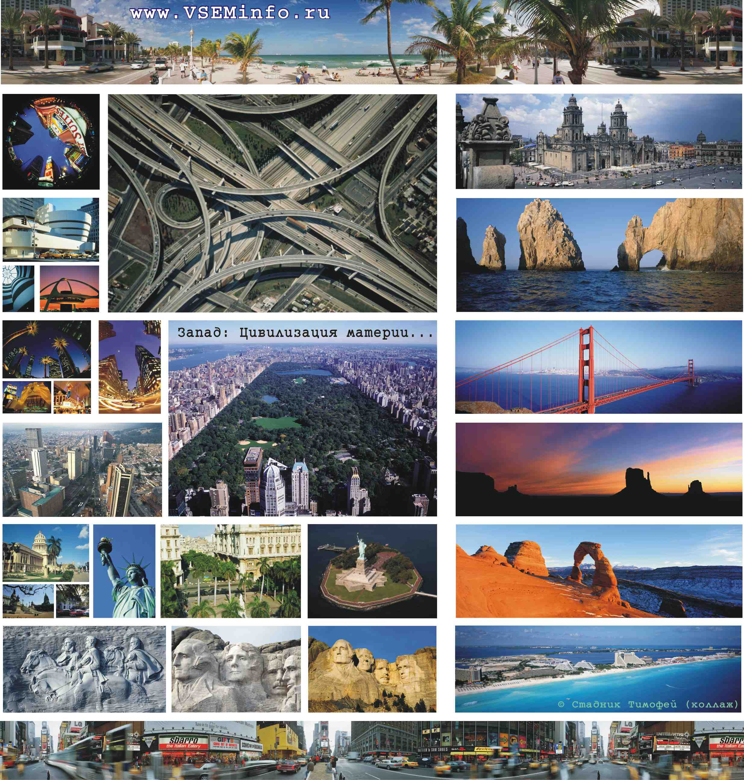
ЦИВИЛИЗАЦИИ
ЗАПАДА

Slide 12
Западные цивилизации объединяет единая культурно-цивилизационная идея, которая опирается на такие ценности: либерализм, права человека, свободный рынок и другое. Различие состоит в разной степени влияния на них иных этнических культур и религий.

Slide 13
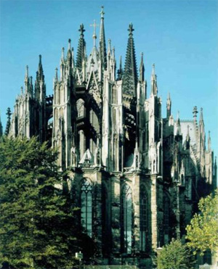
ЗАПАДНОЕВРОПЕЙСКАЯ ЦИВИЛИЗАЦИЯ
Ядро западноевропейской цивилизации совпадает со странами, давшими миру античную культуру, идеи эпох возрождения, реформации, просвещения и французской революции.
Хотя западная цивилизация уникальна, она не универсальна.
Наследие: труды философов, учёных; работы архитекторов, скульпторов, художников; Рим, афинский акрополь, замки долины Луары, античные города средиземноморья, Лувр, Тауэр, Прадо, Вестминстерский дворец, музыка, поэзия, картины Рубенса, Дали, Пикассо и других художников и многое другое.

Slide 14
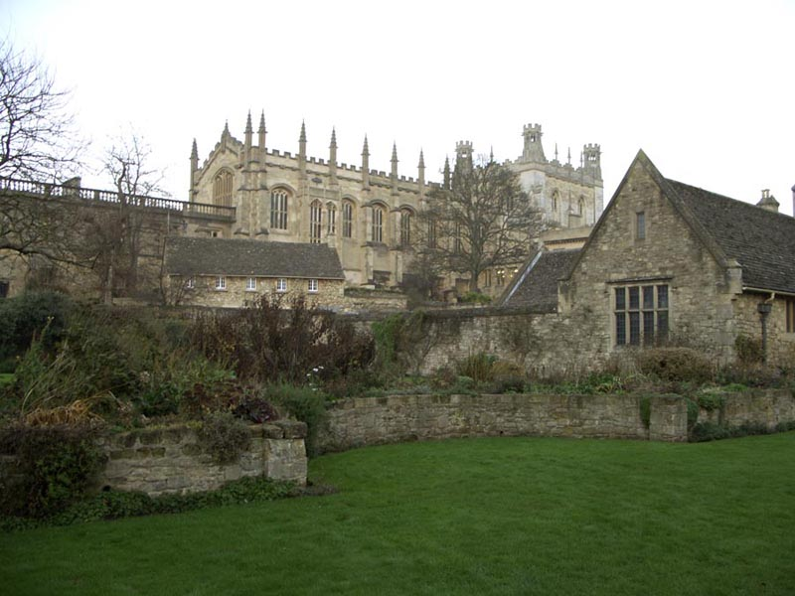
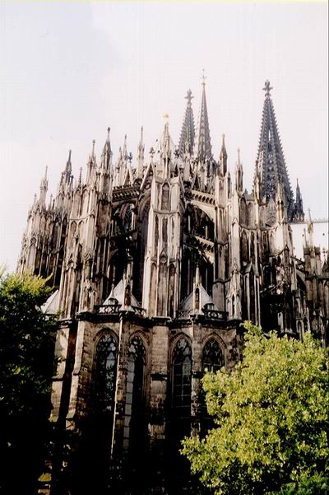
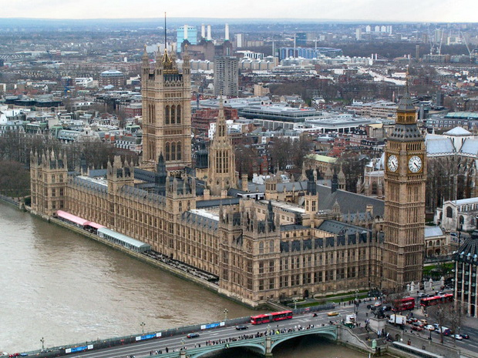
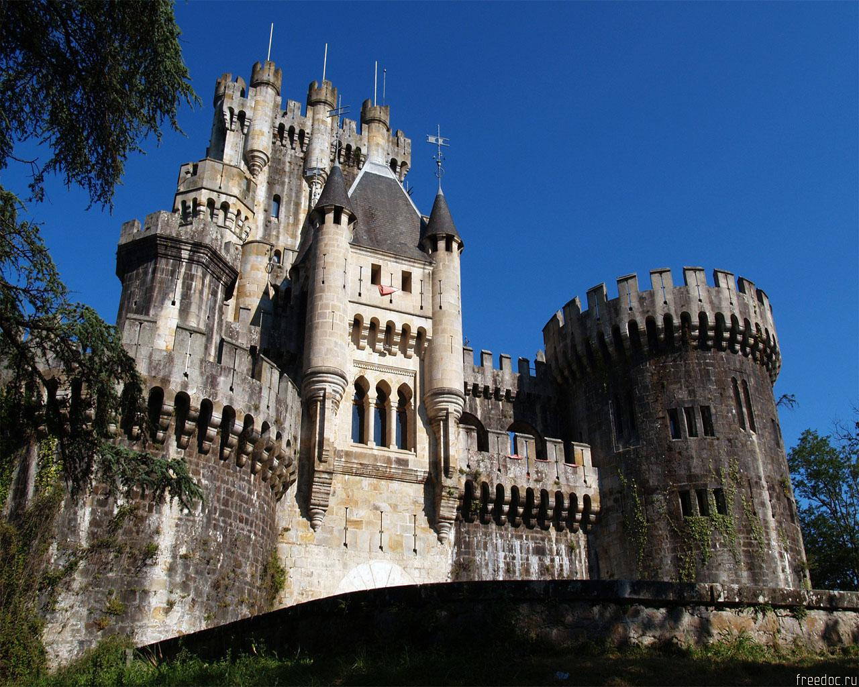
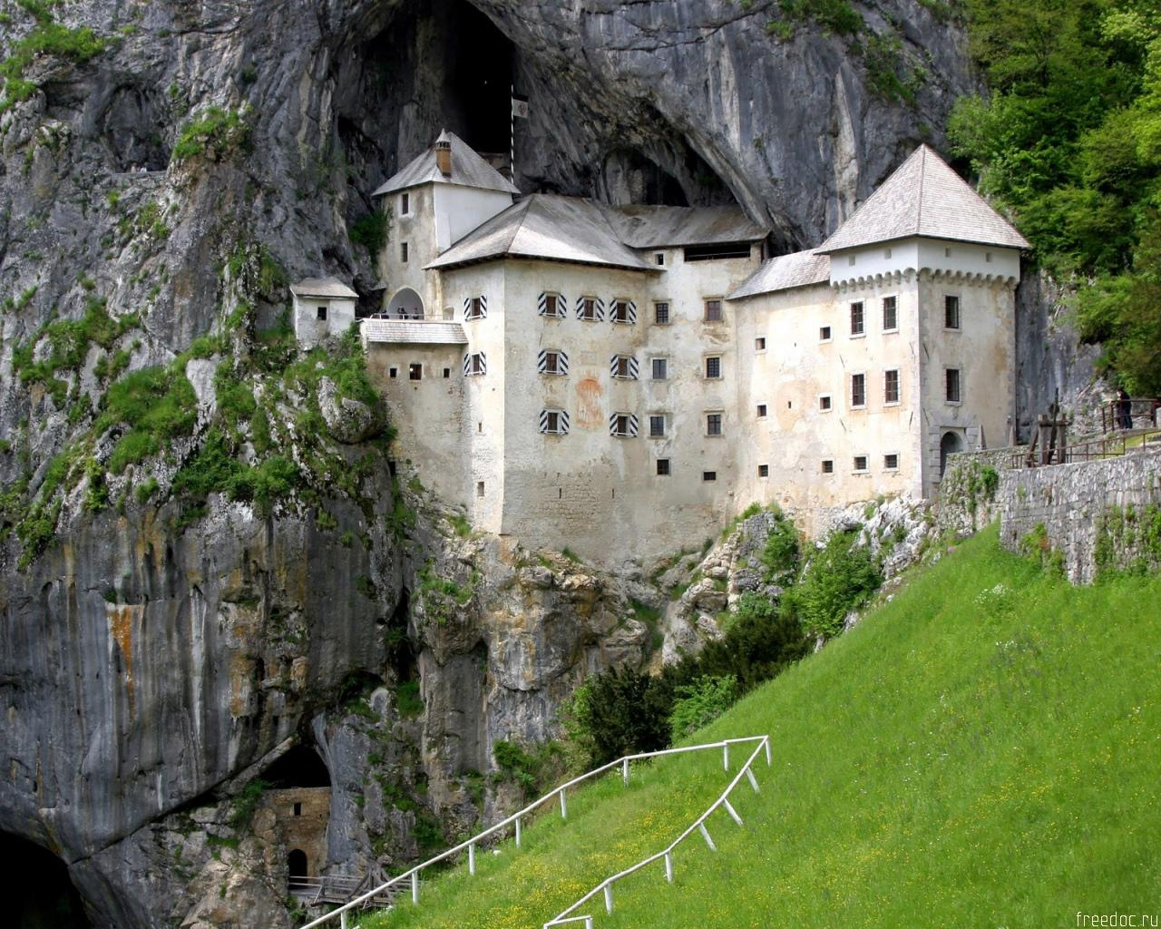
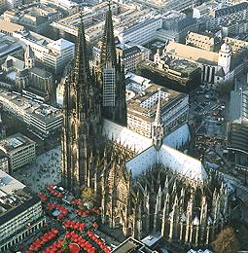

Slide 15
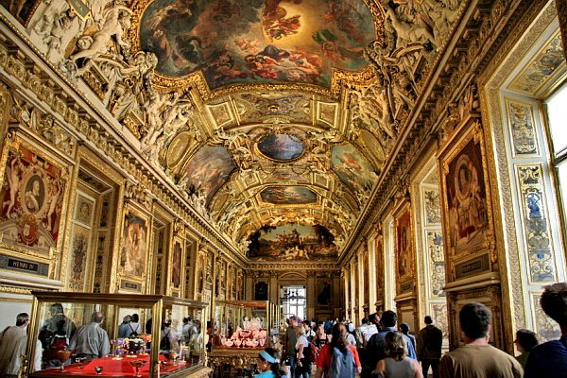
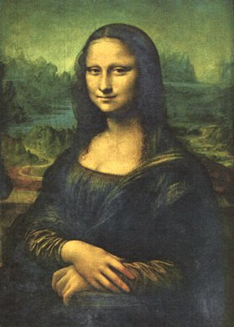
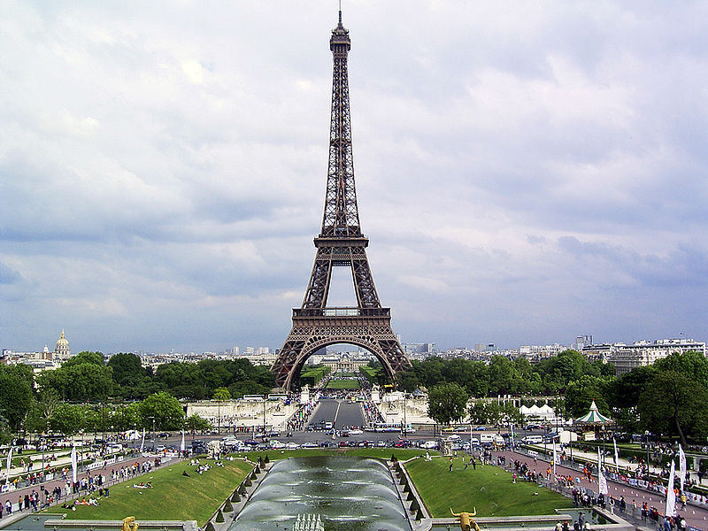
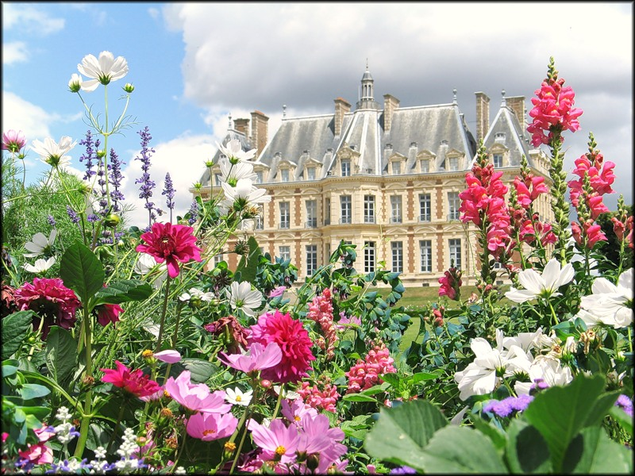
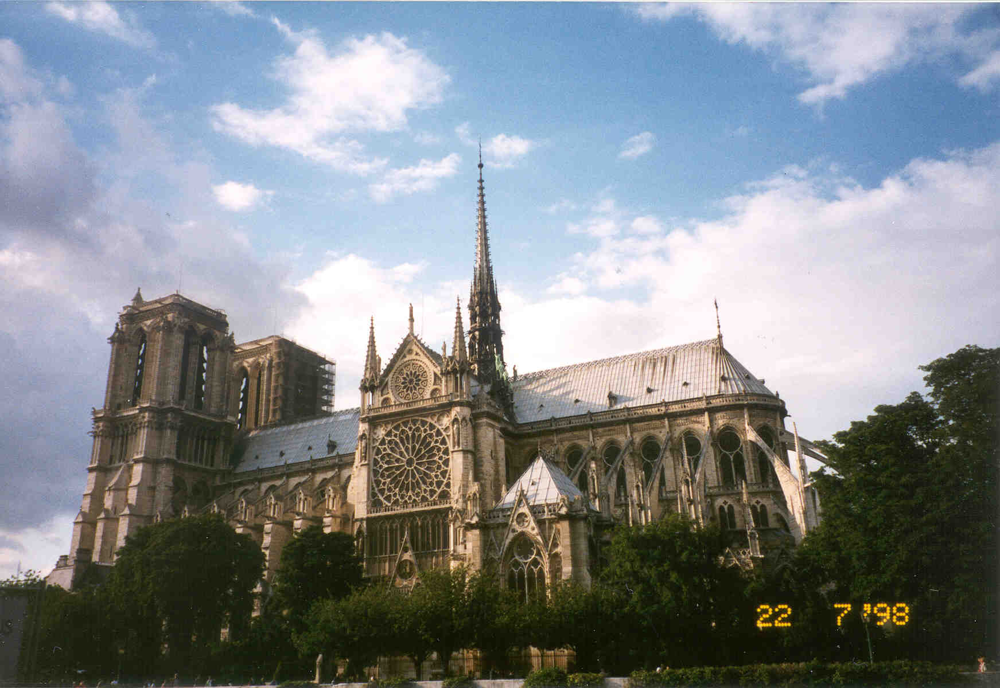

Slide 16
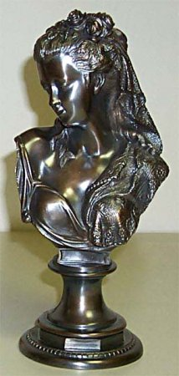
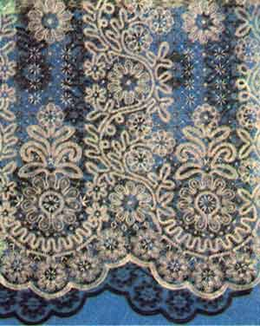
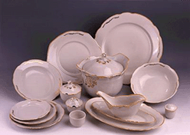
ПРАВОСЛАВНАЯ ЦИВИЛИЗАЦИЯ
Расположена на стыке европейской и азиатской культур, это фактор специфичности: с одной стороны Россия(центр православной цивилизации) типично западная страна, с другой чувствуется влияние Востока. Россия – евразийская страна.
Наследие: православные храмы, церкви и соборы, монастыри, ремёсла(вышивка; изделия из стекла и хрусталя; роспись по дереву, металлу, глине; художественная ковка Каслино, иконопись и др.).

Slide 17
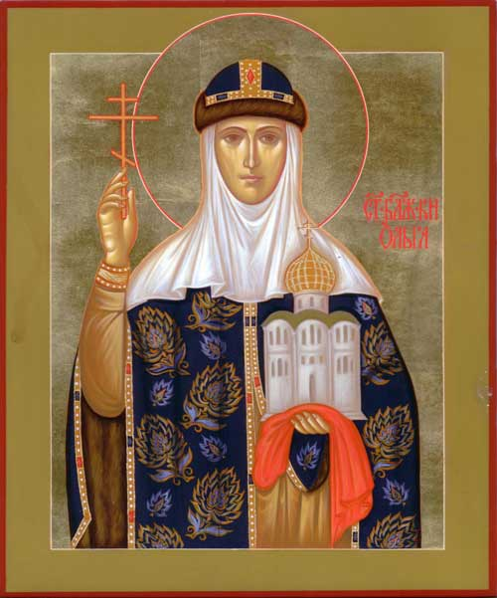
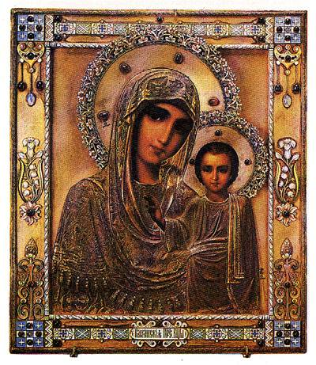
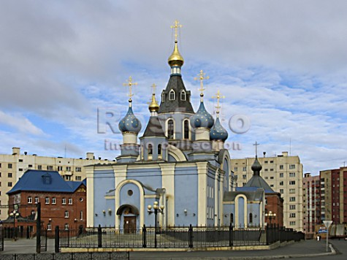

Slide 18
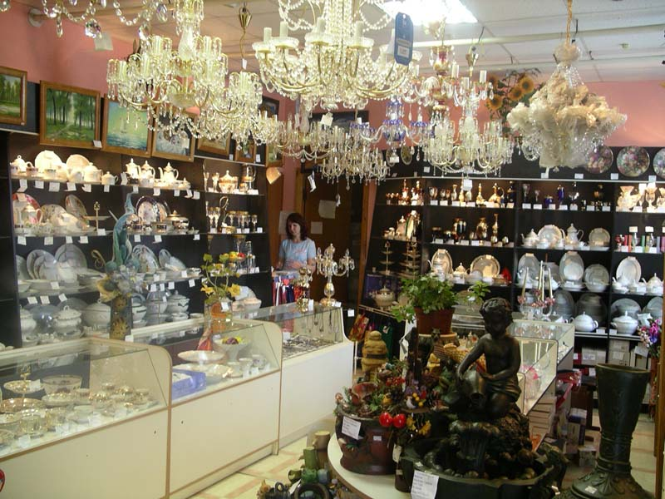
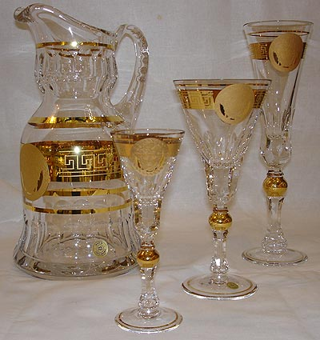
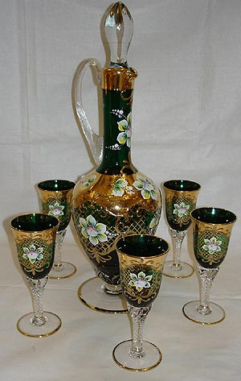

Slide 19
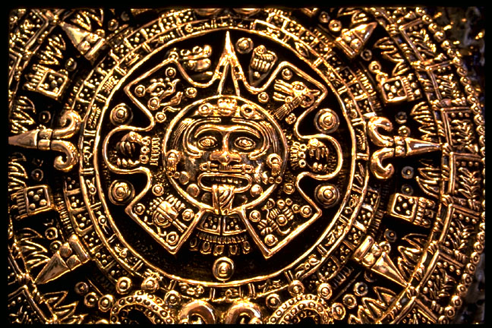
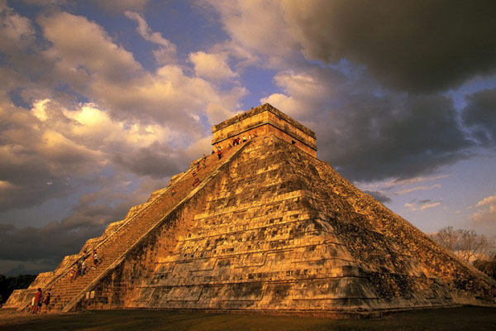
ЛАТИНОАМЕРИКАНСКАЯ
Впитала в себя индейские элементы доколумбовых культур и цивилизаций (майя, инки, ацтеки). В результате европеизации индейская культура понесла большие потери, но её проявления можно встретить повсеместно.
В настоящее время можно говорить о становлении особой латиноамериканской цивилизации.
Наследие: дороги инков, высокогорное животноводство, рисунки пустыни Наска, пирамиды майя и инков, календарь майя, окультуривание картофеля, кукурузы, подсолнечника, фасоли, томатов, какао, пепино.

Slide 20
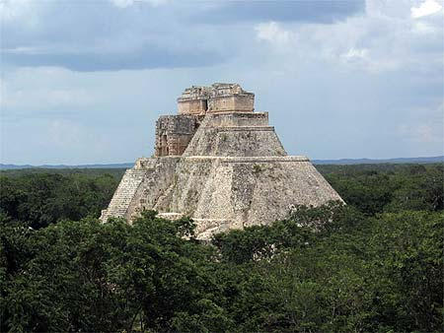

Slide 21
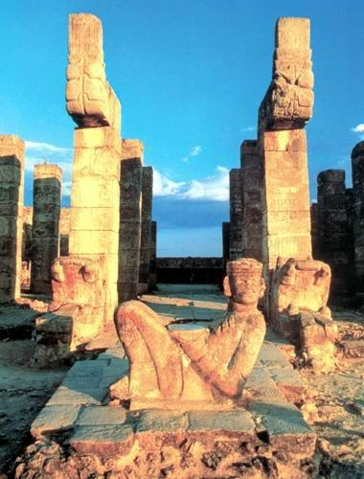
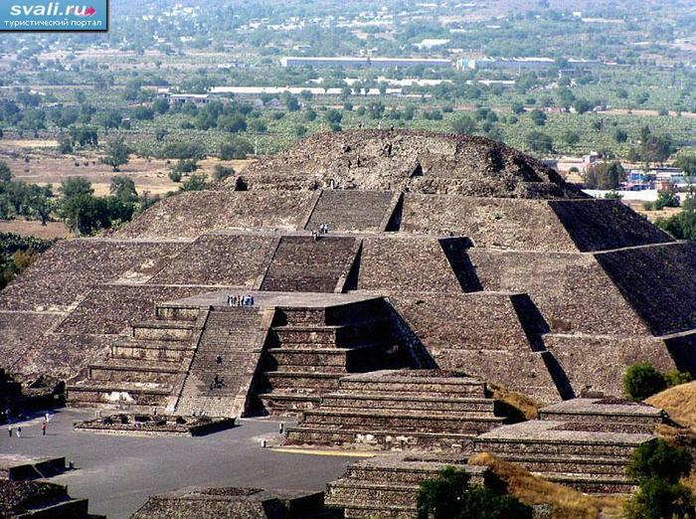
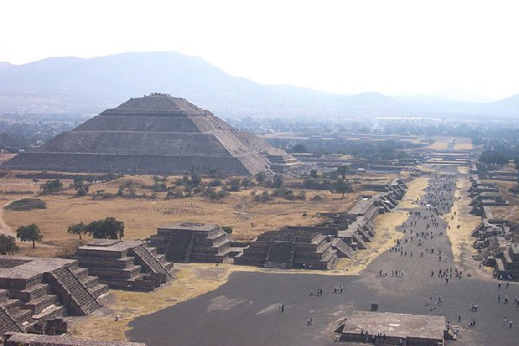

Slide 22
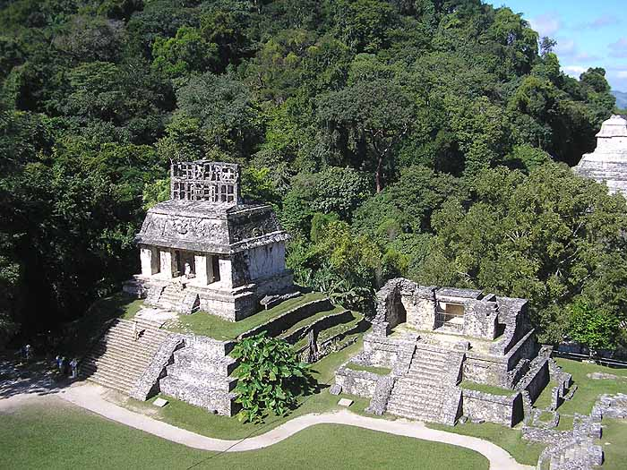

Slide 23
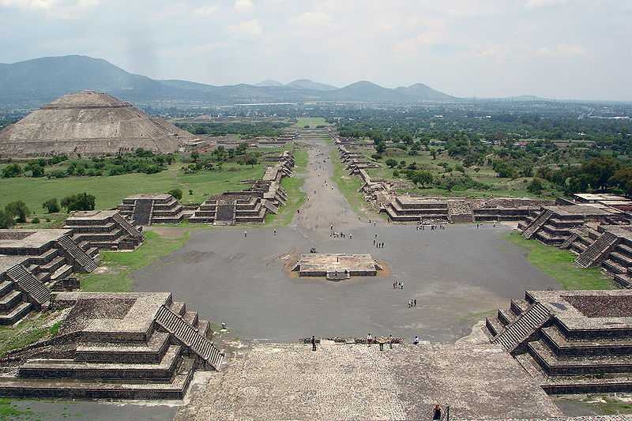

Slide 24
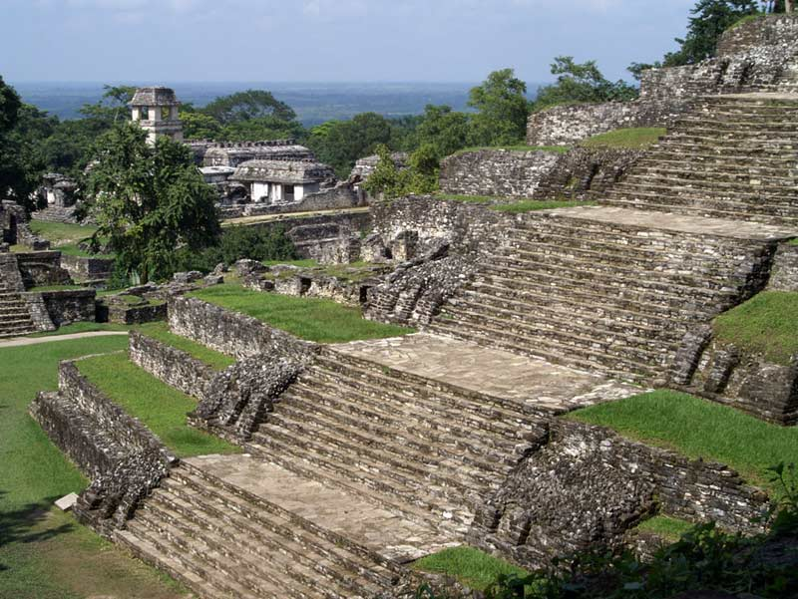

Slide 31
Независимо от географического положения каждую цивилизацию отличает самобытность культуры, религий, традиций.
Все цивилизации в своём развитии проходят одинаковые стадии: зарождение, становление, расцвет и угасание.
Разница заключается в продолжительности каждой стадии.

